Slide 1
Taller “Rostro Impecable”

Slide 2
Prebase
Prepara la piel para la base, a la vez que hidrata y nutre. Dedicar algo de tiempo a estos pasos favorecerá una aplicación de la base más duradera e impecable.

Slide 3
Paso 1: Alisar la superficie
Función de la prebase
- La finalidad de la prebase facial no es diferente de la pintura : pinsa en que tu piel es el muro con sus imperfecciones naturales y desafíos para el color. La prebase de maquillaje, un gel que se aplica después de la hidratante y antes de la base, proporciona una superficie lisa sobre la que aplicar el maquillaje. Además, puede ayudar a mantener el maquillaje en su sitio, lo cual es especialmente importante durante los meses de verano cuando hay humedad o las jornadas maratonianas en el despacho.
- Ayuda a aplicar la base con mayor uniformidad y suavidad. Además, aumenta la duración de la base.

Slide 4
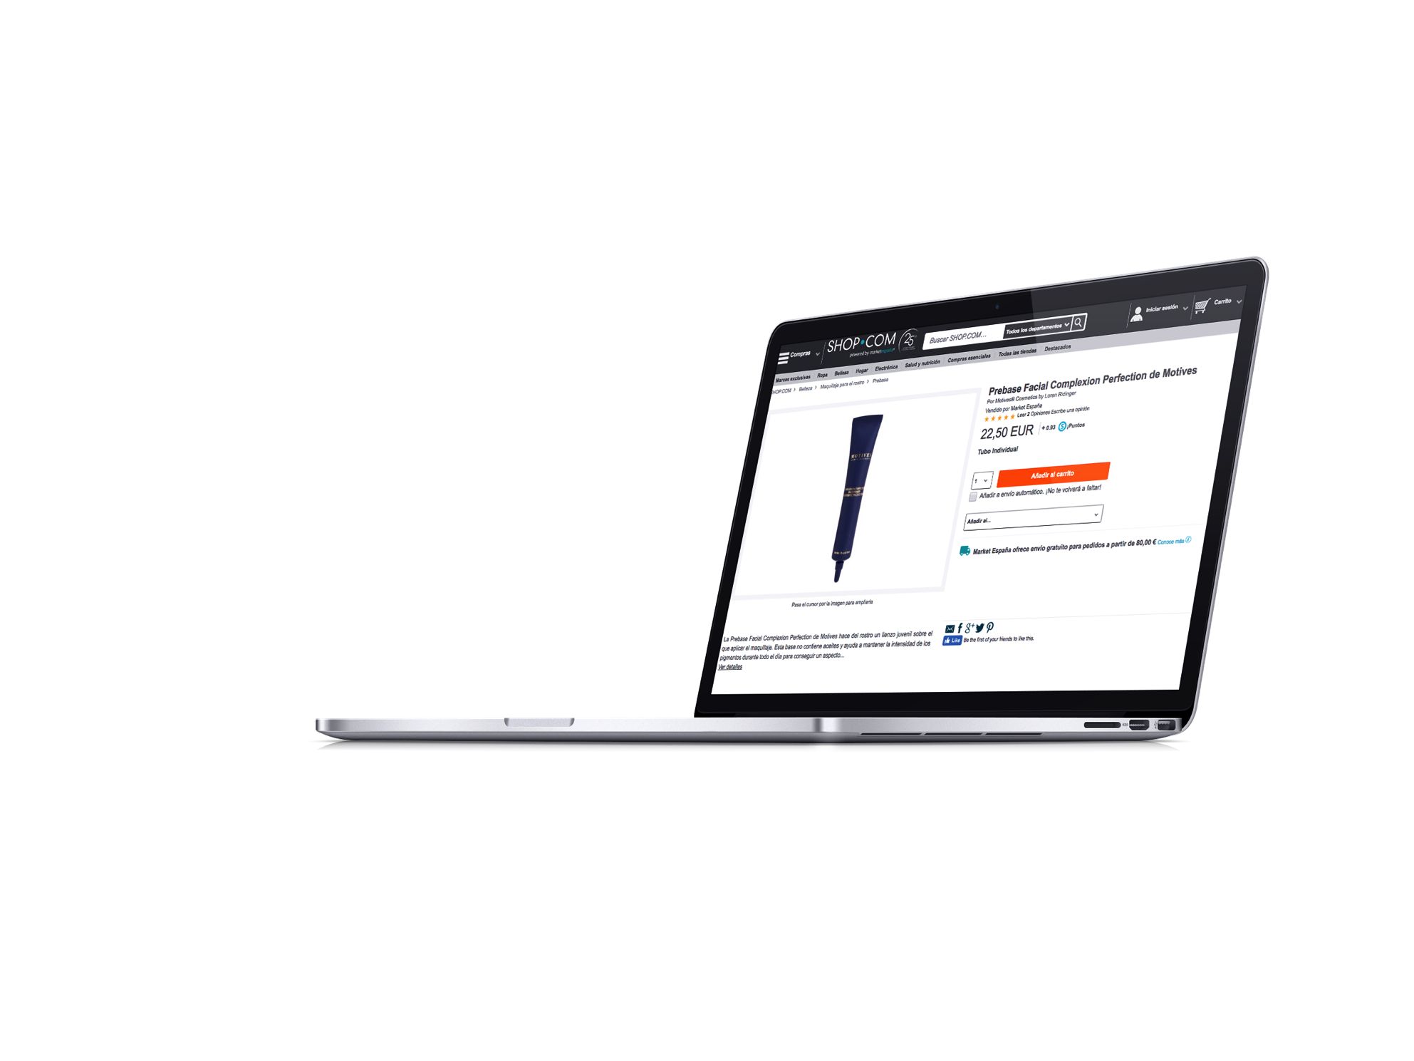
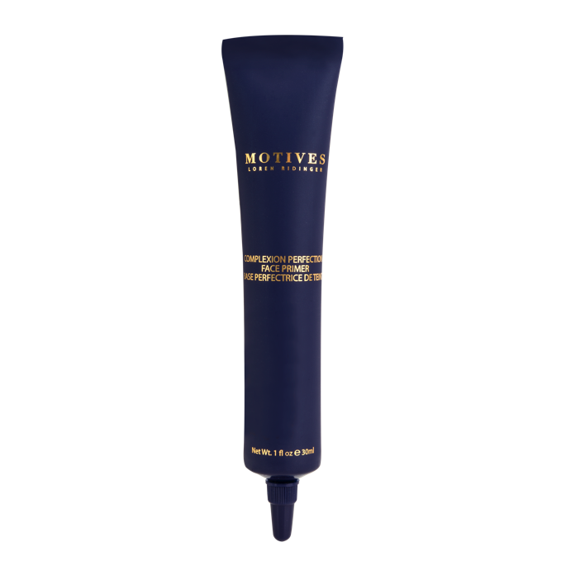
Motives Prebase Facial Complexion Perfection

Slide 5
Beneficios y características
Beneficios
Especial para disimular los poros, las líneas de expresión y las arrugas, además de suavizar el cutis
Mejora el aspecto de las imperfecciones
Crea una barrera entre la piel y la base de maquillaje
Ayuda a prolongar la duración del maquillaje
Características
Con su innovadora fórmula diseñada para disimular los poros, las líneas de expresión y las arrugas, Motives® Prebase Facial Complexion Perfection minimiza visiblemente las imperfecciones dejando la piel preparada y con una textura uniforme. Esta fórmula suavizante y sin aceites extiende la duración de la base para que el cutis luzca siempre impecable.

Slide 6
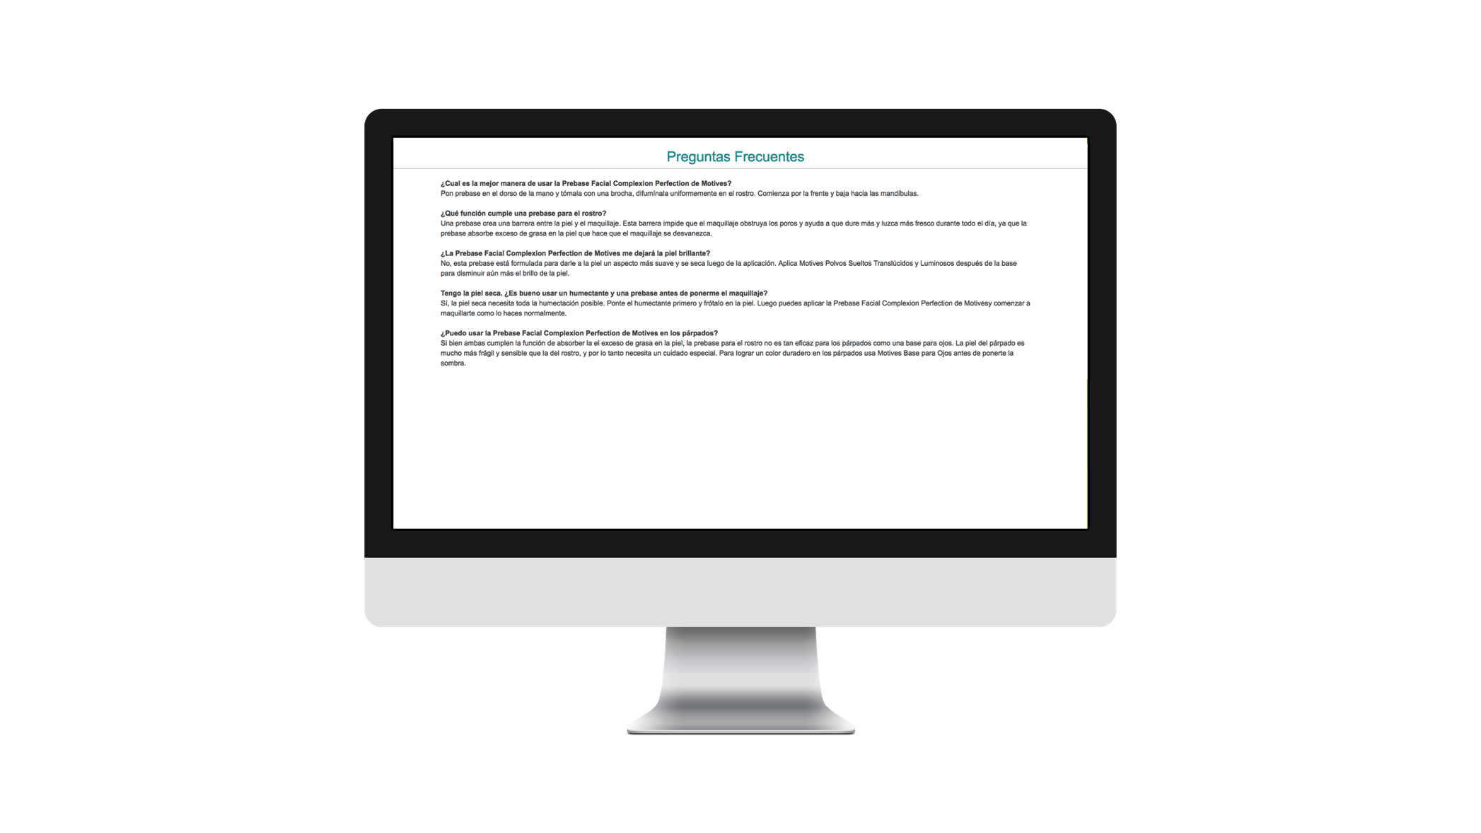
Preguntas frecuentes
Prebase Facial Complexion Perfection

Slide 7
Paso 2: Base
Función de la base (según Wikipedia)
La base es un cosmético del color de la piel que se aplica en el rostro para darle uniformidad. Iguala el color al del cutis para cubrir las imperfecciones
Debería ser invisible una vez extendido
Crea un lienzo para aplicar el resto del maquillaje

Slide 8
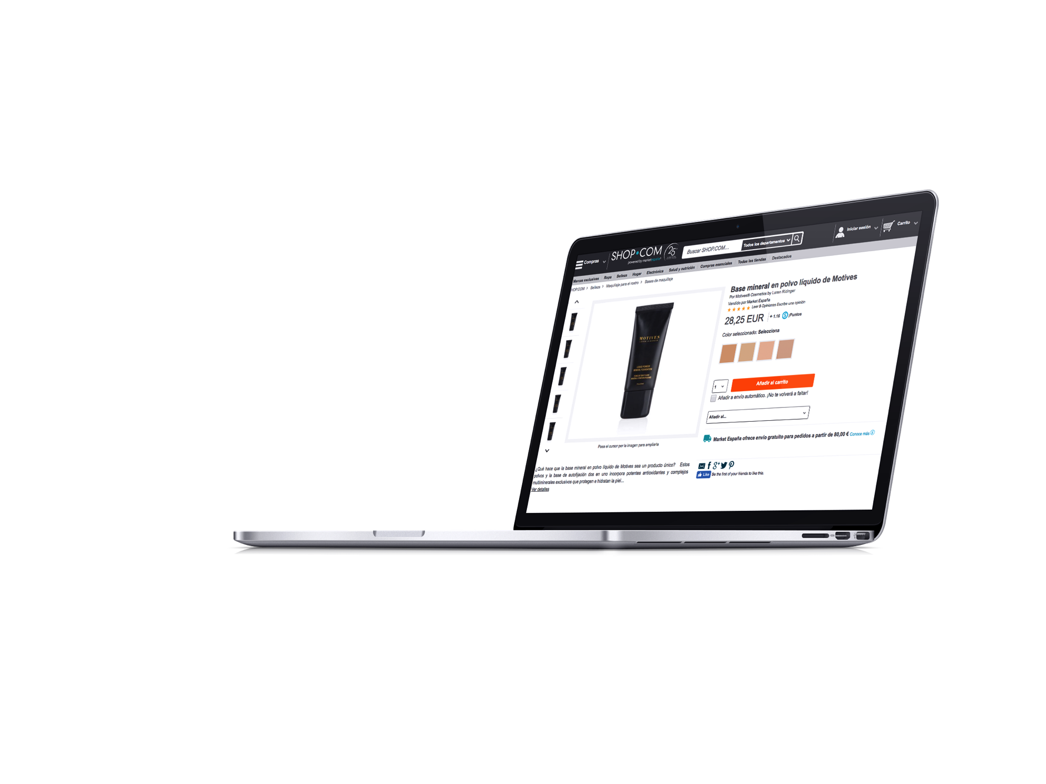
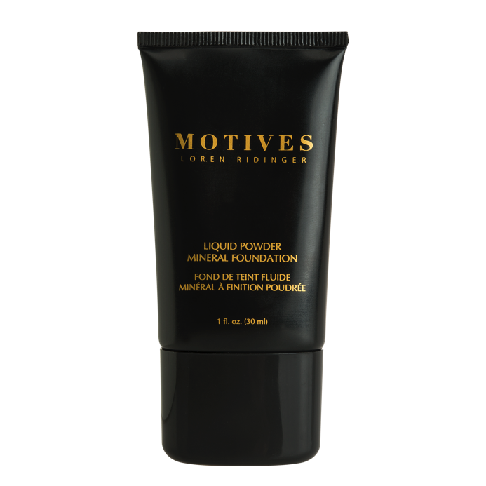
Base Mineral en Polvo Líquido de Motives®

Slide 9
Beneficios y características
Beneficios
Ha sido creada usando las últimas tecnologías con polímeros y silicona que protegen la piel mientras suavizan las arrugas y líneas de expresión
Exclusivo complejo con múltiples minerales que ayudan a proteger la piel y complementan cualquier cutis
Las vitaminas C y E protegen contra la oxidación y la vitamina A acondiciona la piel.
Proceso en un solo paso con prebase facial y silicona Sin aceites, cera, tinte ni talco
Características
Una base de maquillaje dos en uno que ofrece una cobertura a capas de gran calidad propia de una base y prebase en crema con el acabado natural y transparente de una base en polvos. Este producto oculta la decoloración y cubre la piel con una capa fina que dispersa la luz para minimizar los poros y las imperfecciones, permitiéndote que presumas de una piel limpia, suave y satinada bajo la luz.

Slide 10
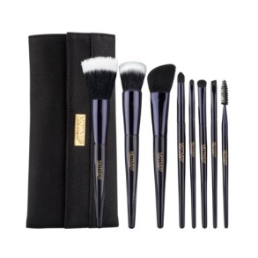
Artículo relacionado
Set de Brochas Deluxe de 8 Piezas de Motives®: Incluye una Brocha para Polvos, una Brocha Punta Plana para Base de Maquillaje, una brocha para contour (delinear las facciones del rostro), un Pincel para Sombras para Ojos, un Pincel para Pliegue de Ojos, un Pincel Biselado para Delineador, un Pincel para Labios y un Cepillo en Espiral
Aplica la base de Motives® que prefieras, con la Brocha Punta Plana para Base de Maquillaje de este set
EU46MBR
79,25 €

Slide 11
Contour (delinear las facciones del rostro)
Se puede hacer después de aplicar la base o en su lugar

Slide 12
Paso 3: Delinea las facciones del rostro
Función del contour
Delinear las facciones del rostro ayuda a definir tus rasgos. La versión del siglo veintiuno se centra en resaltar los pómulos, lo que estiliza tu cara, creando un trampantojo convincente
Es una técnica que fue popularizada por una maquilladora profesional de famosas, pero con los productos y las brochas adecuados es fácil aplicártelo a ti misma. Cuanto te hayas aplicado el maquillaje de contour, recuerda difuminar bien para obtener un look impecable y natural

Slide 13
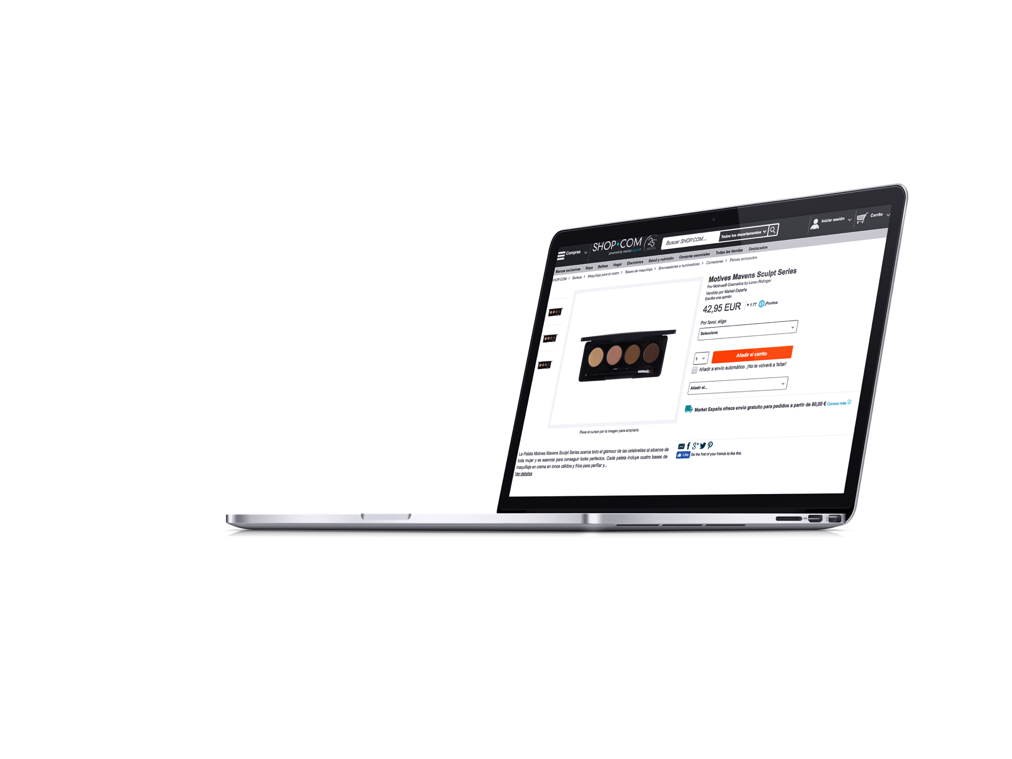
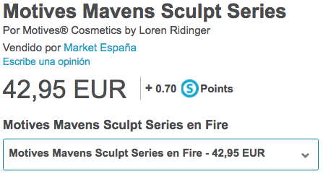
Motives® Mavens Sculpt Series

Slide 14
Beneficios y características
Beneficios
Seleccionado por seis de nuestras Motives® Mavens como los tonos esenciales para la definición del rostro.
Cuatro bases de maquillaje en crema en cada paleta para resaltar tus rasgos naturales.
Del tamaño perfecto para llevar y aplicar en cualquier lugar.
Características
Una paleta perfecta que incluye todo lo que necesitas para un cutis impecable y radiante que parece “de cara lavada” Ideal para corregir, iluminar y delinear las facciones del rostro. Creada por nuestras Motives Mavens, esta paleta es perfecta como base de maquillaje.

Slide 15
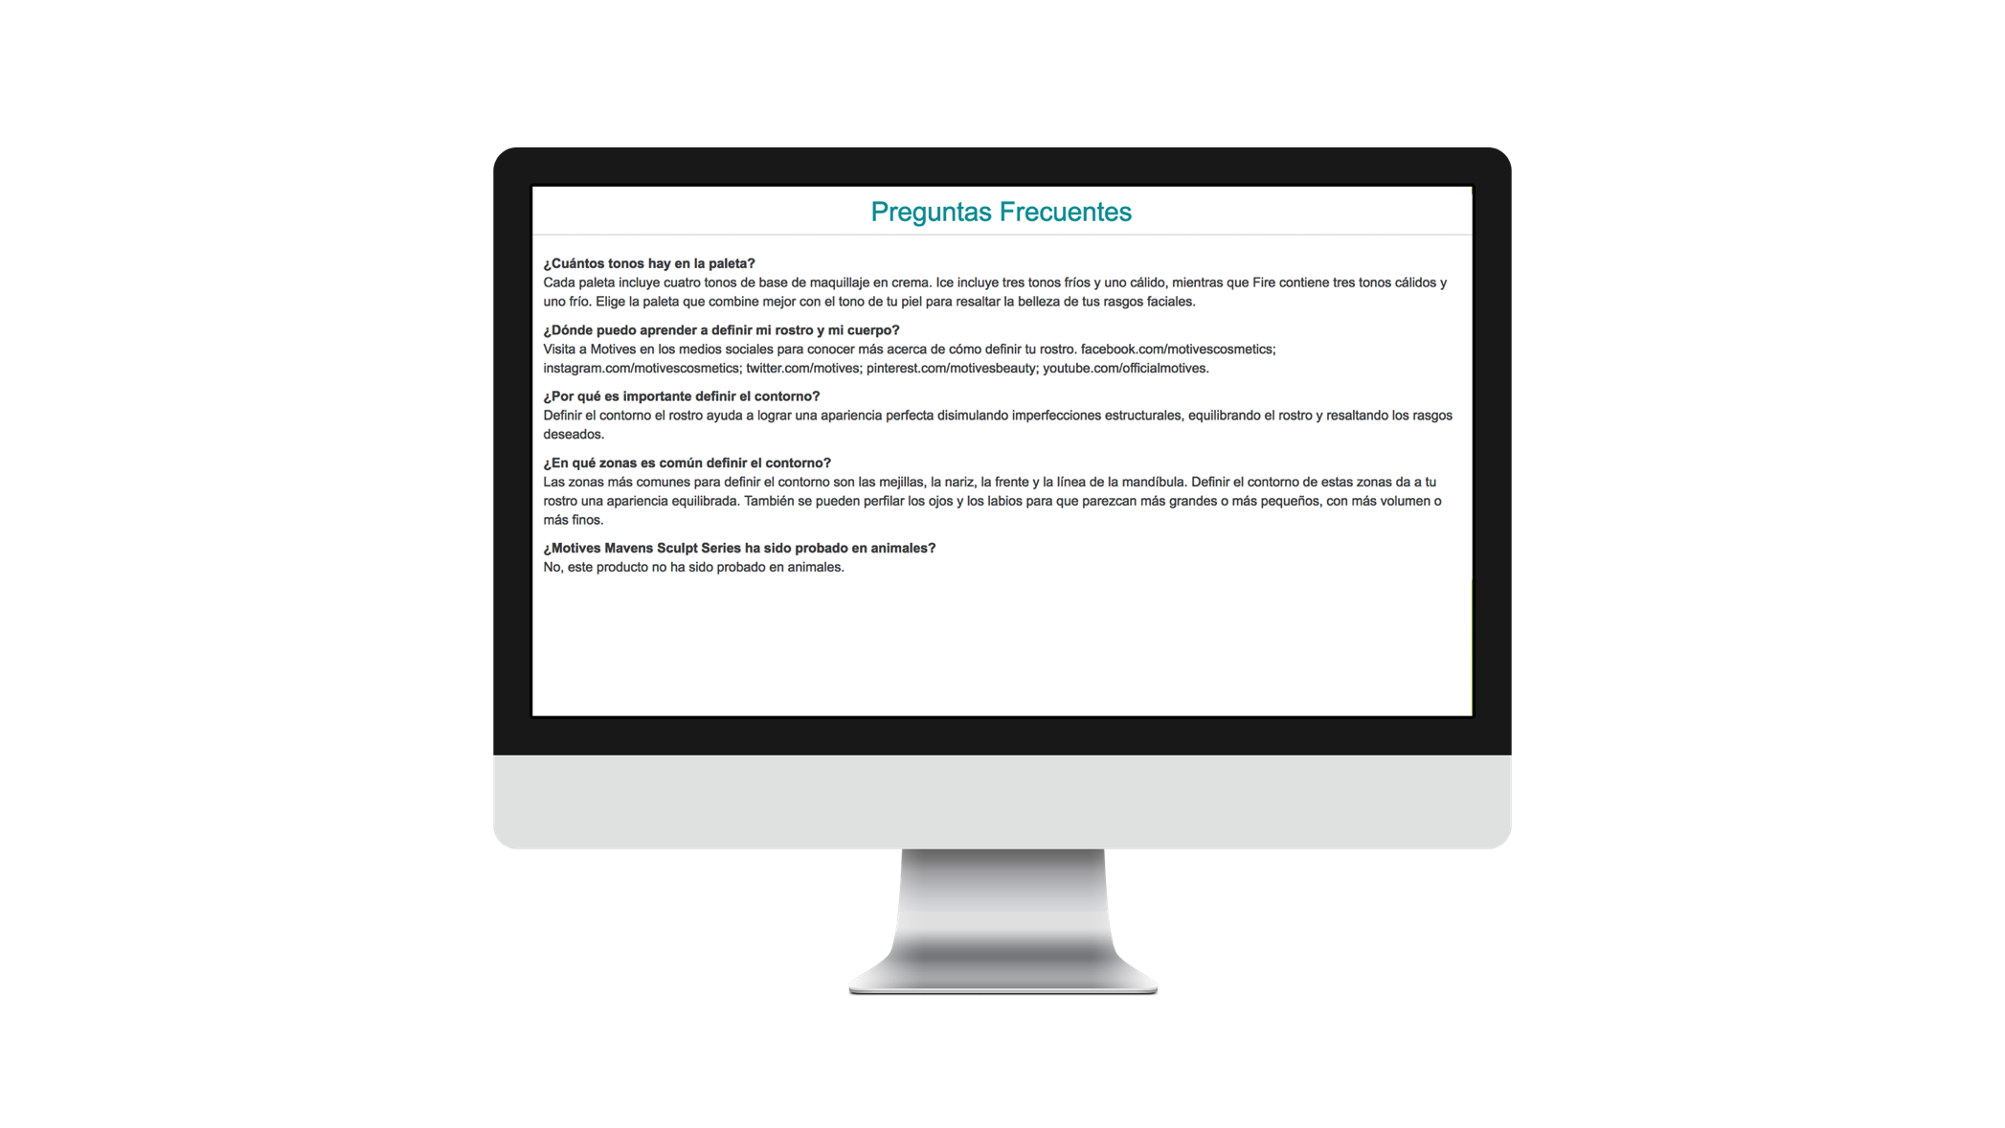
Preguntas frecuentes
Motives® Mavens Sculpt Series

Slide 16
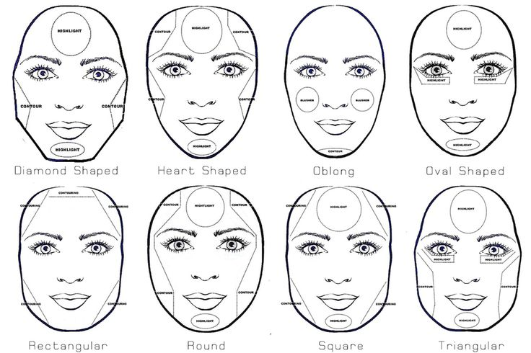
Pautas según las formas del rostro
La aplicación del producto puede variar ligeramente según la forma del rostro y, en general, el look deseado

Slide 17
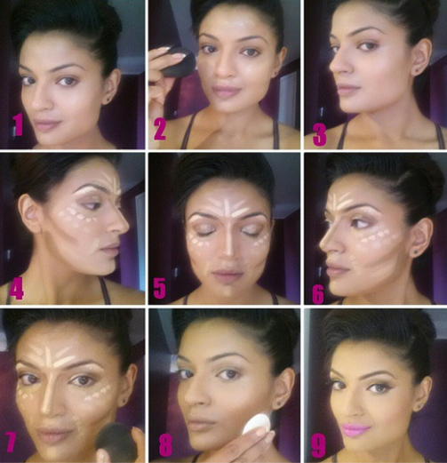
Guía paso a paso
Cuidado: Menos es más al usar las paletas de contour en crema

Slide 18
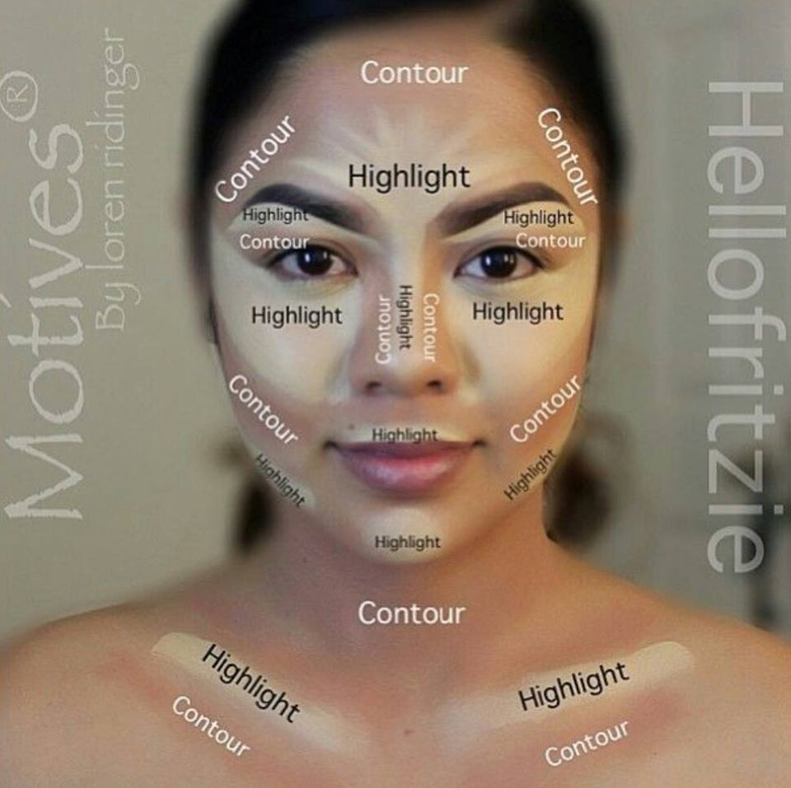
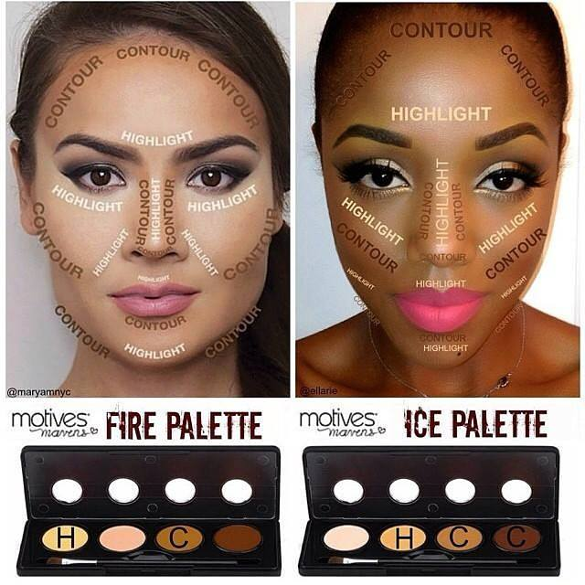

Slide 19
Polvo
Al usar polvo después de una base líquida o en crema, estás “fijando” la base para que dure todo el día sin moverse. Además, da a la piel un acabado aterciopelado y ayuda a controlar la grasa

Slide 20
Paso 4: Polvo fijadores o de acabado
Función del polvo
Los polvos fijadores son perfectos para después de la base. Siempre que sea en crema o líquida, necesitas fijarla con polvos fijadores para
que dure más y no se vaya
que el colorete y los polvos bronceadores se difuminen perfectamente
matizar los brillos
Los polvos de acabado es un producto que se espolvorea al final, DESPUÉS de los polvos fijadores. Los polvos de acabado son más suaves y sedosos en su composición y suavizan las arrugas y líneas de expresión delante de los flashes de las cámaras

Slide 21
Colorete
¡Da un poco de luz y vida a tu cutis!

Slide 22
Paso 5: Colorete
Función del colorete
El colorete se usa para simular el brillo natural y debería ser sutil. Sin embargo, hay muchas maneras de aplicar el colorete, no solo para añadir vivacidad al rostro, sino también para ampliar tu estructura facial o corregir la forma de tu rostro.

Slide 23
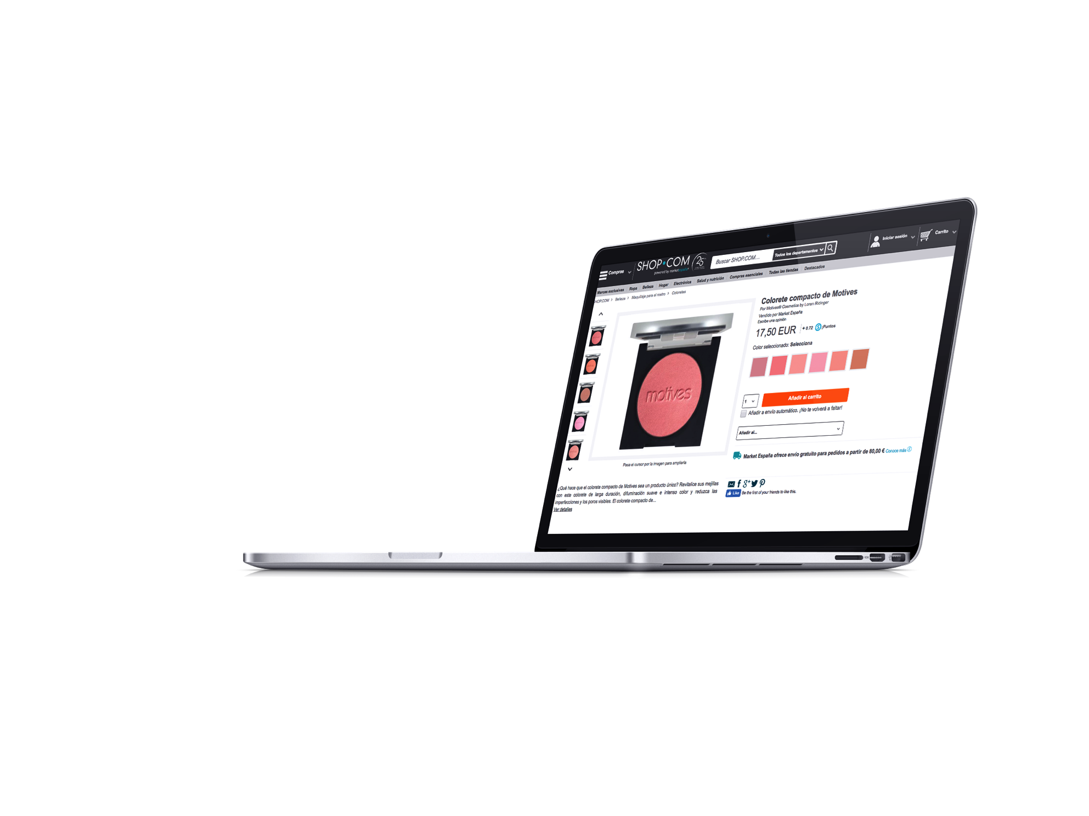
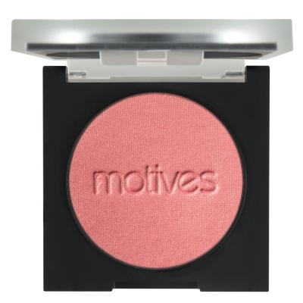
Motives® Colorete Compacto

Slide 24
Beneficios y características
Beneficios
Se fusiona bien y cubre exquisitamente
Crea una apariencia natural y saludable para que la piel luzca renovada e impecable
Textura liviana y espléndida, con una fórmula que no irrita y es suave como el satén
Minimiza al instante las imperfecciones y los poros visibles
Puede ser utilizada por mujeres de todo tipo y color de piel
Nutre y acondiciona la piel sin obstruir los poros
Libre de parabenos, fragancia y aceite
Características
Un colorete compacto de gran calidad que brinda un acabado saludable y brillante y además, resulta favorecedor para cualquier tono de piel. Se puede usar por sí solo o combinado para conseguir más profundidad y ofrece una aplicación más suave, así como mayor intensidad de color y mayor duración.

Slide 25
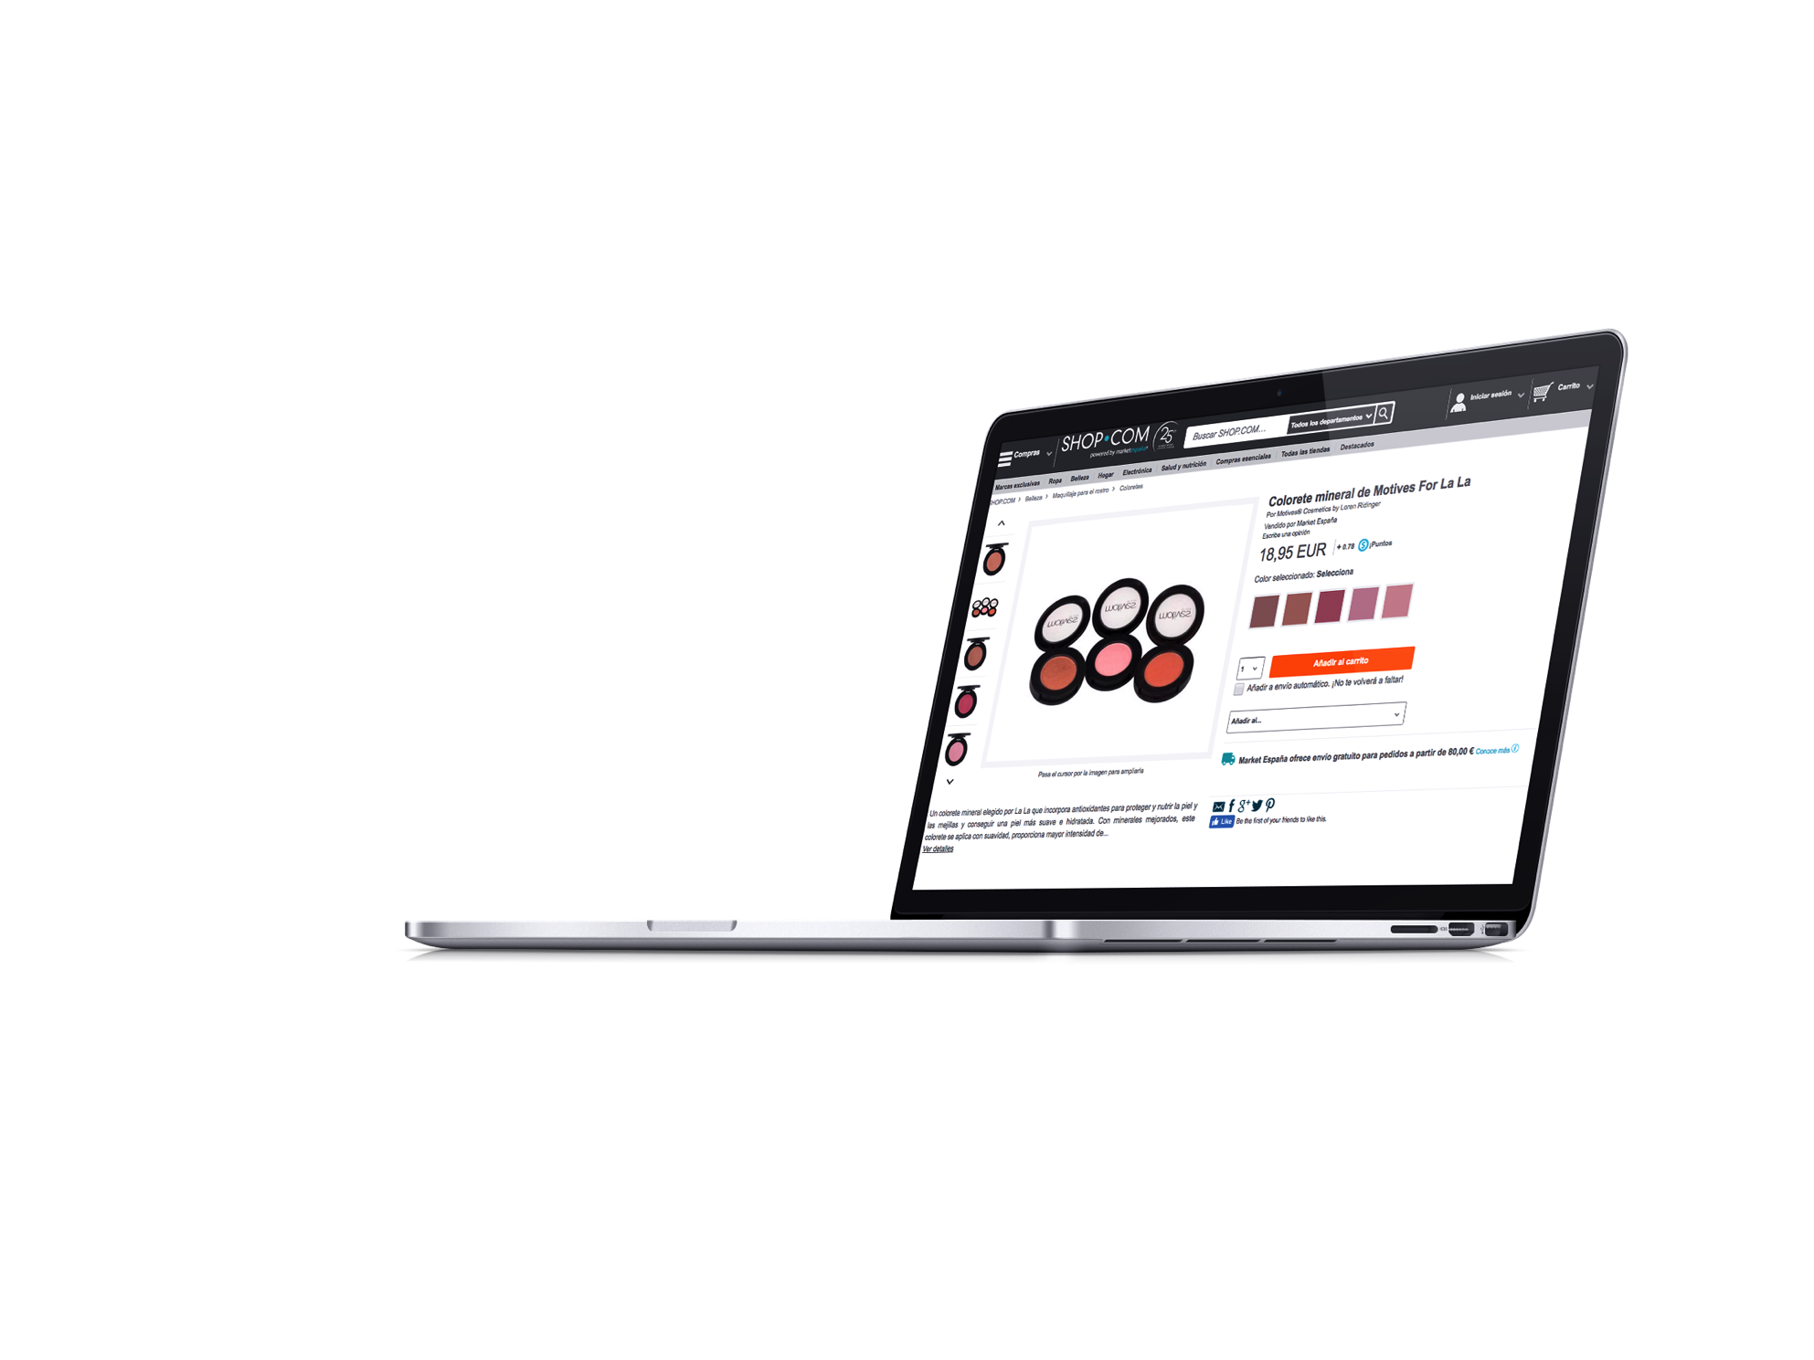
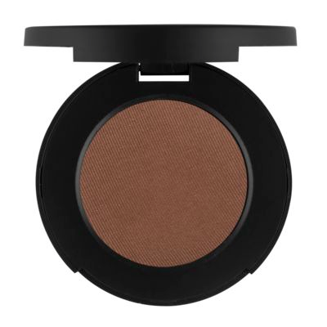
Motives® for La La Colorete Mineral

Slide 26
Beneficios y características
Beneficios
Fórmula a base de minerales que proporciona una excepcional aplicación tersa y ligera
Los pigmentos desde tonalidades tenues a mate reflejan la luz para disimular la apariencia de poros agrandados y líneas de expresión
Cobertura traslúcida para mejillas con un color natural
Se puede aplicar en capas para dar vida a las mejillas
Textura aterciopelada y cremosa que se aplica de manera uniforme sobre la piel
Contiene antioxidantes que protegen y nutren la piel
No contiene parabeno ni talco
Características
Un colorete con base mineral de La La que contiene antioxidantes que protegen y nutren la piel y las mejillas para que disfrutes de una piel más lisa e hidratada. Este colorete, que contiene minerales mejorados, se aplica con facilidad y ofrece mayor intensidad de color y mayor duración.

Slide 27
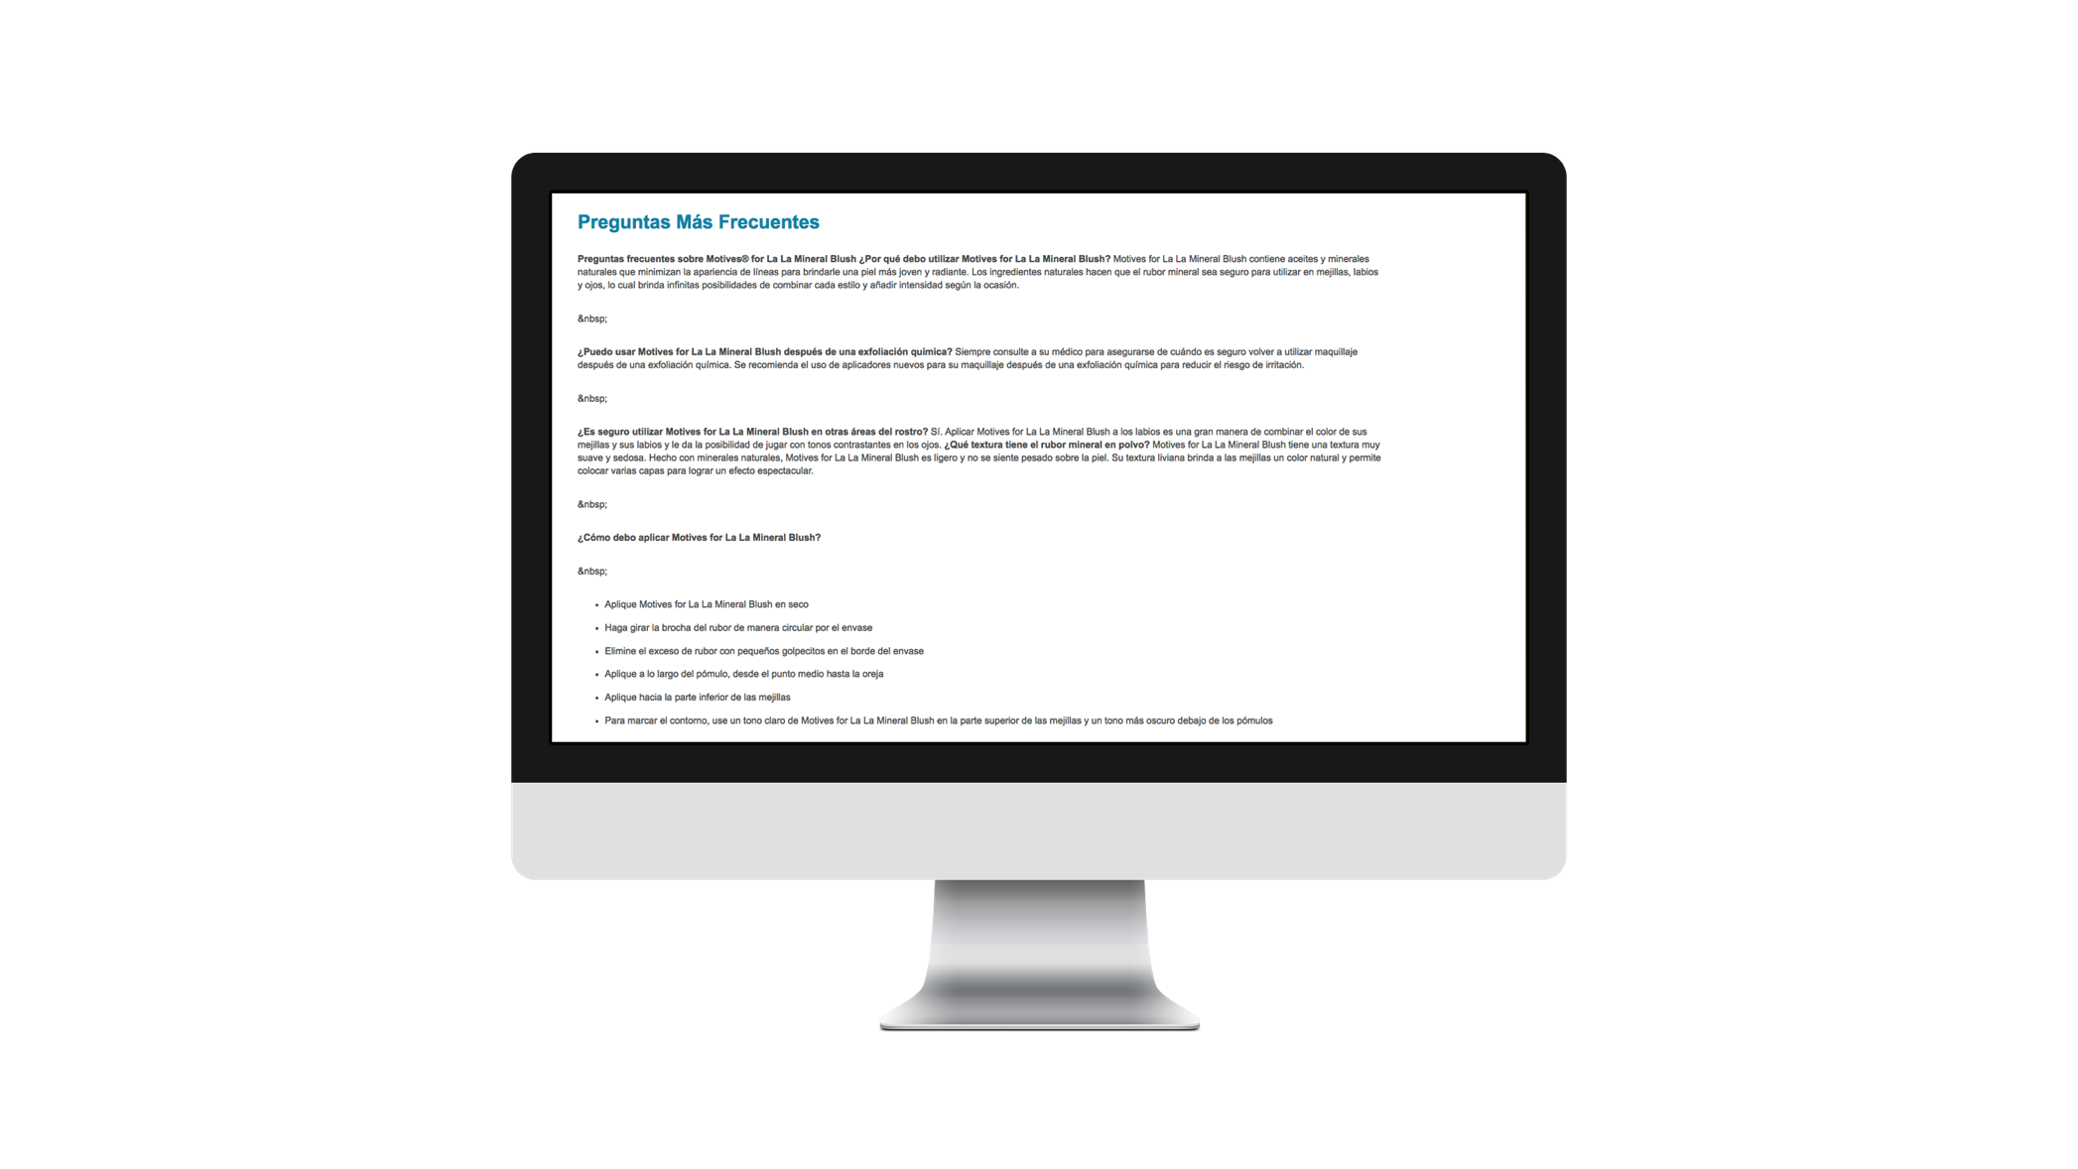
Preguntas frecuentes
Motives® for La La Colorete Mineral

Slide 28
Artículo relacionado
Set de Brochas Deluxe de 8 Piezas de Motives®: Incluye una Brocha para Polvos, una Brocha Punta Plana para Base de Maquillaje, una brocha para contour (delinear las facciones del rostro), un Pincel para Sombras para Ojos, un Pincel para Pliegue de Ojos, un Pincel Biselado para Delineador, un Pincel para Labios y un Cepillo en Espiral
Aplica el colorete que desees con la brocha de contour para las mejillas
EU46MBR
79,25 €

Slide 29
Spray Fijador de Maquillaje
Este paso final mantiene el maquillaje durante más tiempo como recién puesto incluso después de que haya pasado horas desde la aplicación

Slide 30
Paso 6: Atomizar con el Spray Fijador
Función del spray fijador
El spray fijador de maquillaje es bastante similar a la prebase facial, salvo por que se aplica después del maquillaje. Considéralo la capa final de tu maquillaje. Los sprays fijadores de maquillaje son transparentes y no cambian el color ni la textura del maquillaje.
Mantienen el maquillaje en su sitio
Ayudan a evitar que el maquillaje se pierda

Slide 31
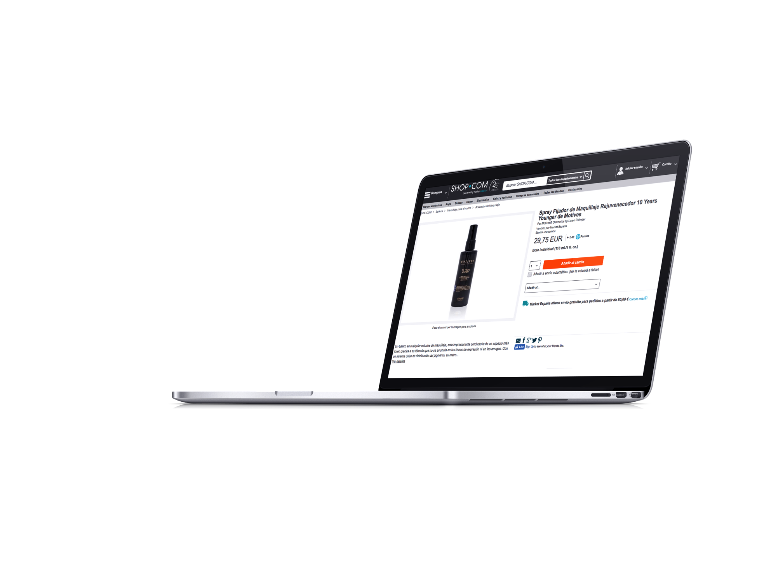
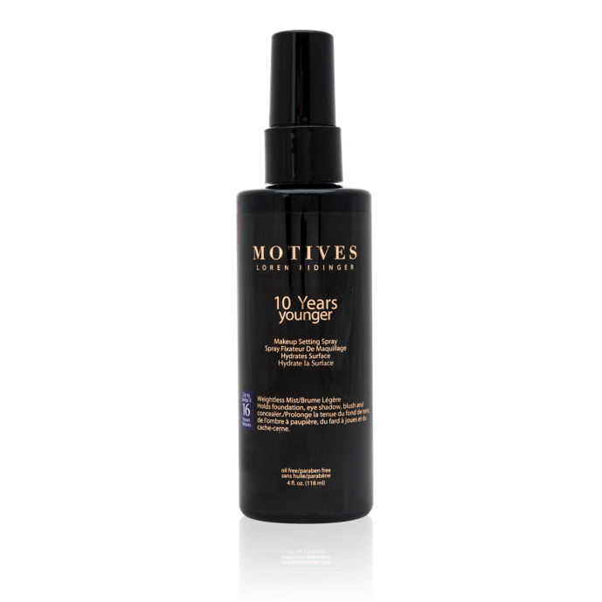
Motives® Spray Fijador de Maquillaje 10 Years Younger

Slide 32
Beneficios y características
Beneficios
Ayuda a evitar que el maquillaje penetre en los poros, líneas, arrugas o cicatrices
Mantiene el maquillaje con una apariencia perfecta durante el día y la noche
Para que precise menos retoques durante el día
Utilizará un 50 % de maquillaje menos.
Características
Un spray de fijación para que el maquillaje no se emborrone ni se acumule en las líneas de expresión. Haz que tu maquillaje esté perfecto durante todo el día y disfruta de un rostro joven, fresco y brillante.

Slide 33
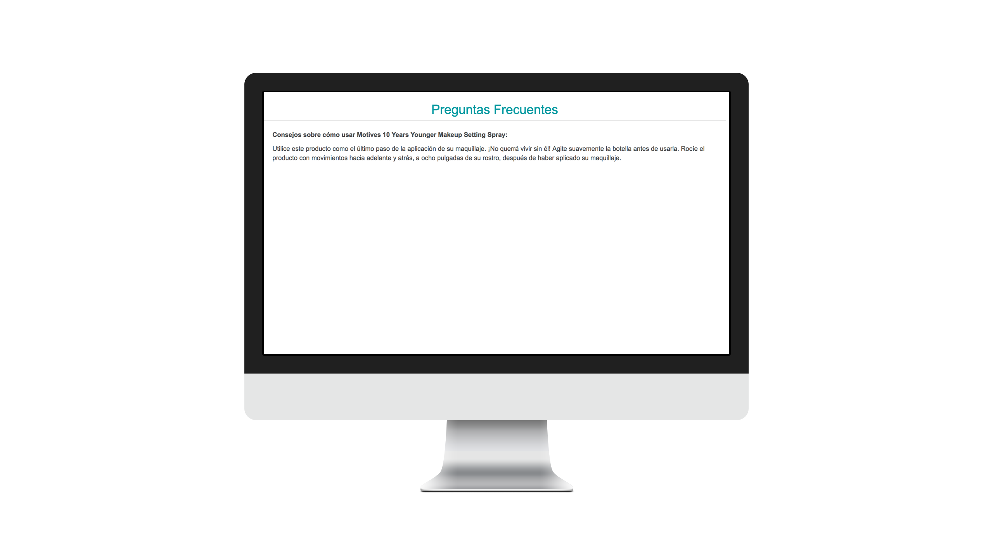
Preguntas frecuentes
Motives® Spray Fijador de Maquillaje Rejuvenecedor 10 Years Younger

Slide 34
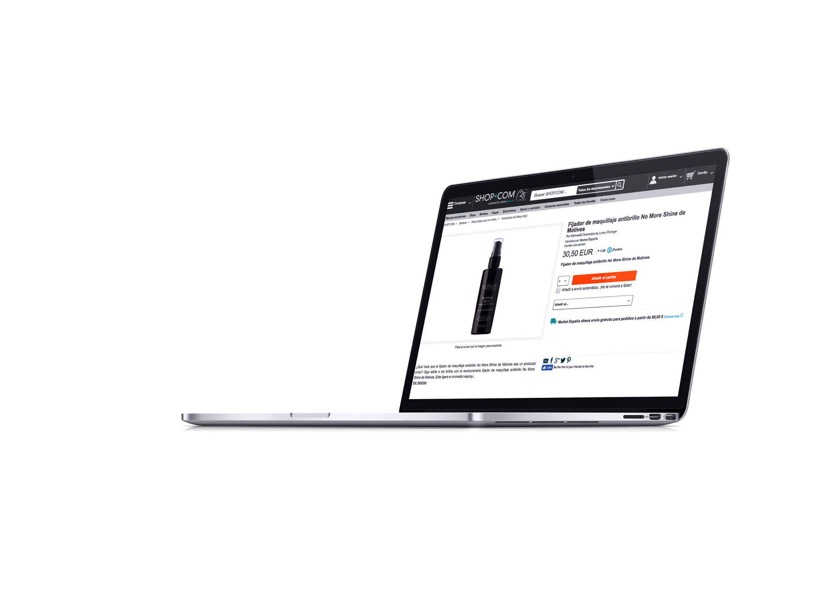
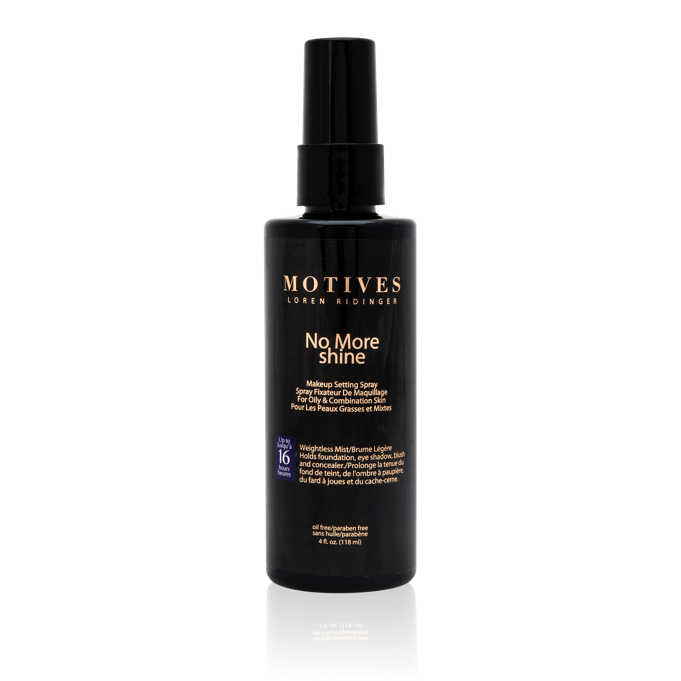
Motives® Spray Fijador de Maquillaje Antibrillo

Slide 35
Beneficios y características
Beneficios
Ayuda a controlar el brillo superficial y absorbe el exceso de grasa
Para que precise menos retoques durante el día
Ayuda a reducir la apariencia del maquillaje con grietas o que se ha movido.
La tecnología para mantener la temperatura de la superficie fresca evita la disolución o el deslizamiento del producto
Funciona con todos los tipos de maquillaje
Es el complemento ideal del Spray Fijador de Maquillaje Rejuvenecedor 10 Years Younger.
Características
Un spray de fijación ligero para controlar la grasa, los brillos y para mantener el aspecto de la piel perfectamente mate. ¡La piel grasa ha encontrado un aliado! Mantén tu piel con un aspecto suave, pero nunca brillante, gracias a este spray.

Slide 36
Artículo relacionado
Usa el spray fijador que desees Mantenlo a 6 u 8 pulgadas de tu rostro y vaporiza de 2 a 4 veces haciendo una X y una T.

Slide 37
Comercialización en las redes sociales
Aprovechar el tiempo y el talento de otros es esencial para crear tu marca personal como artista y emprendedora.
Aquí te damos algunos pequeños ejemplos accesibles, lo cual no solo te ayudará a aprender nuevas técnicas para usar los productos, sino también promocionará eficazmente tu marca a nivel profesional.

Slide 38
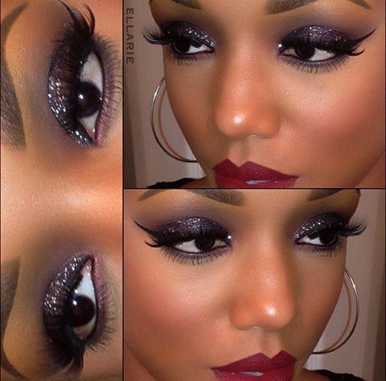
Comercialización en las redes sociales

Slide 39
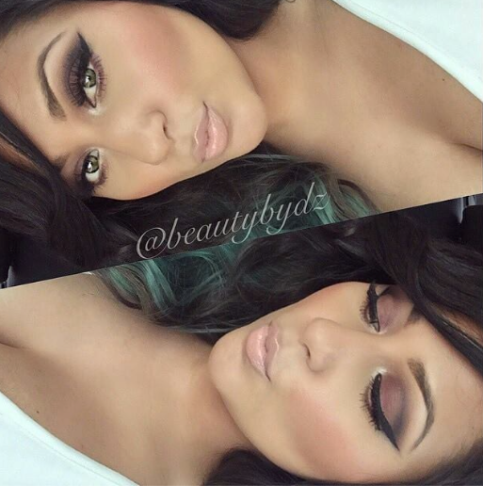
Comercialización en las redes sociales
#motd usando mi favorita sobre la marcha de @motivescosmetics Paleta Element
empecé con #motives base para ojos- difuminé 'native' en el pliegue superior, 'bordeaux' en el párpado y en la línea de las pestañas inferiores y difuminé 'raven' en el ángulo externo. Mezclé 'shell' y 'birch' para iluminar el ángulo interno.
Rostro: Base Mineral en Polvo Líquido en ‘almond’ y fijación con ‘Polvos Translúcidos Sueltos’ Colorete en ‘naughty’

